Slide 1
算术运算
讲师：李德山

Slide 2
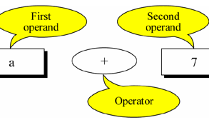
何为算术运算符？

Slide 3
C语言里的算数用算符
+ 加法运算符
- 减法运算符，或负值运算符
* 乘法运算符
/ 除法运算符
% 模运算符，或称取余运算符，要求%两侧均为整型数据
Notes:
整数除于整数，求出来的结果依然是整数
浮点型赋值给整型会损失小数部分
%两侧必须都为整数
利用%求出来的余数是正数还是负数，由%左边的被除数决定，被除数是正数，余数就是正数，反之则反

Slide 4
运算顺序
1> 算术表达式
用算术运算符将数据连接起来的式子，称为“算术表达式”。比如a + b、10 * 5等。如果表达式比较复杂的话，那么就要注意一下它的运算顺序。表达式的运算顺序是按照运算符的结合方向和优先级进行的。
2> 结合方向
算术运算符的结合方向是从左到右。例如表达式2+3+4，先计算2+3。
3> 优先级
优先级越高，就越先结合，此时并没有参与运算仅仅是操作符与操作数结合到了一起：
负值运算符（-） > 乘（*）、除（/）、模（%）运算符 > 加（+）、减（-）运算符
4> 小括号
如果需要先计算优先级低的可以使用小括号()括住，小括号的优先级是最高的！
例如4+5*8-2默认的计算顺序是：*、+、-
如果想先执行加法运算，就可以这样写：(4+5)*8-2，最后的结果都是不一样的\
5>计算顺序
多个操作符相互混合运算的话，优先级高的操作符与其操作数先结合到了一起，成为一个整体，
但是其并没有计算，计算时要看最外层的运算符是什么，它会按照最外层操作符的结合方向进行计算，
然后是剥洋葱式一层一层的计算
例如表达式2*4+5*8/-2的计算顺序为：首先 - 与 2 结合 ，然后2 * 4 结合， 5 * 8结合
然后是（5 * 8）/ -2 结合，结合后的结果为 (2 * 4) + ((5 * 8)/(-2))，此时最外层为 +
加法运行先计算左边的操作数，那么 2 * 4 先进行计算 结果为 8 + ((5 * 8)/(-2)) ，然后计算+右边的操作数 ((5 * 8)/(-2))
它的最外层是 / , 那么先计算操作符左边的数 5 * 8 计算后结果为 40 / (-2) , 然后计算40 /(-2)结果为-20
现在计算表达式为 8 + (-20) 最终的结果为 -16

Slide 5
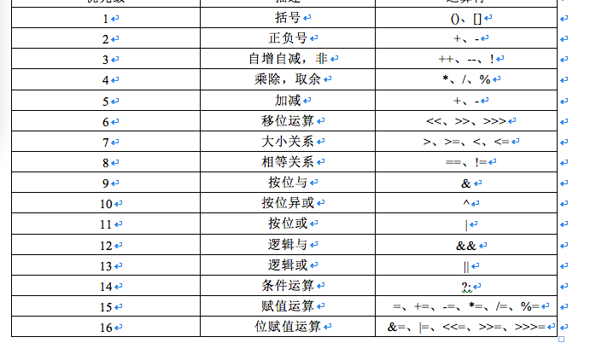
运算符的优先级

Slide 6
算术运算的注意点
1.自动类型转换
int a = 10.6;
int b = 10.5 + 1.7;
2.自动将大类型转换为了小类型，会丢失精度
自动类型提升
int b = 10.5 + 10;
3.将右边的10提升为了double类型
double b = 1.0 / 2;
解决除法的精度问题
4.强制类型转换
double a = (double)1 / 2;
double b = (double)(1 / 2);

Slide 7
自动类型提升
相同数据类型的值才能进行运算（比如加法运算），而且运算结果依然是同一种数据类型。系统会自动对占用内存较少的类型做一个“自动类型提升”的操作
常见的自动类型提升
float a = 10 + 3.45f;// int 提升为 float
int b = 'A' + 32; // char 提升为 int
double c = 10.3f + 5.7; // float 提升为 double

Slide 8
强制类型转换
将大范围的数据赋值给小范围变量时，系统会自动做一个强制类型转换的操作，这样容易丢失精度
int i = 10.7;
也可用明显地进行强制转换
int i = (int) 10.7;
常见的类型转换
int a = 198l; // long 转换为 int
char b = 65; // int 转换为 char
int c = 19.5f; // float 转换为 int

Slide 9
练习
1.当？是什么运算符时，不论整形变量a的值怎么改变c的结果都不超过10
int c = a ? 10;
2.提示用户输入一个时间的秒数，比如500秒就输入500，然后输出对应的分钟和秒数，比如500s就是8分20秒

Slide 10
Q & A
Thanks!

